Slide 1
.: :.
HABERLEŞME SİSTEMLERİNDE KULLANILAN
MODÜLASYON TEKNİKLERİ
.: Hazırlayan :.
OĞUZ ATA
oguzata@gmail.com

Slide 2
Haberleşme Nedir?
Haberleşme kısaca; bilginin bir yerden başka bir yere hatasız olarak iletilmesi olayına denir.
Haberleşmedeki temel prensip; iletilecek olan bilgi türü, önce elektrik, elektromanyetik veya optik enerjiye dönüştürülerek uzak mesafelere iletilir ve karşı tarafta tekrar eski orijinal haline dönüştürülür.
Taşıyıcı Sinyal Üreteciz
Modülatör
Transducer
(Dönüştürücü)
Bilgi
Yayınım Ortamı
(Bakır,Hava,Fiber)
Demodülatör
Seçici Alıcı
Transducer
(Dönüştürücü)
Bilgi

Slide 3
Haberleşme Türleri
Ortam Türüne Göre
  Kablolu Haberleşme
  Kablosuz (Wireless) Haberleşme
Sinyale Türüne Göre
  Analog Haberleşme
  Sayısal (Dijital) Haberleşme

Slide 4
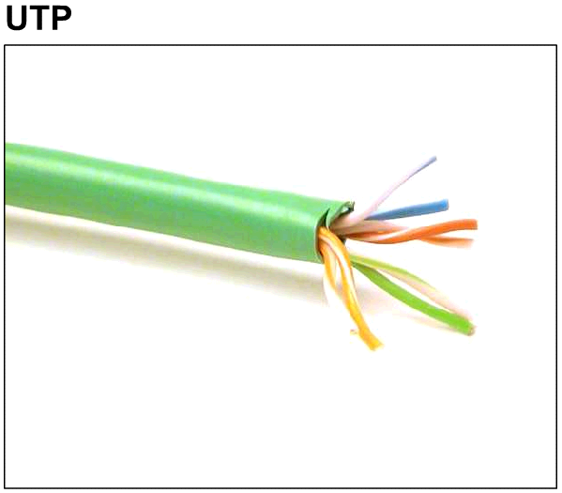
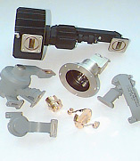
Kablolu Haberleşme
Bilgi iletimi için bakır, dalga yönlendiriciler veya fiber optik kablolardan faydalanılır.
İletişim elektrik, elektromanyetik veya optik sinyaller aracılığıyla bu ortamlar üzerinden gerçekleştirilir.
Notes:
Dalga Yönlendiriciler : Koaksiyel kablolarda iletken direncinden dolayı, kayıplar frekans arttıkça artar. Aynı zamanda kablonun iç tarafındaki iletkeni destekleyen yalıtım maddesinden kaynaklanan kayıplarda artar. Toplam kayıplar 3-30 GHz gibi süper yüksek frekans aralığında çok büyük olur.Bu durum, içindeki kablo içindeki iletkeni çıkarıp elektromanyetik dalganın tıpkı gaz yada su taşınmasında olduğu gibi, içi boş bir tüple taşınmasıyla ortadan kaldırılır.
Elektromanyetik dalga, radyo dalgalarının uzaya yayılmasını sağlayan antene benzer bir cihazla tüpün içine gönderilir. Faka burada enerji, uzayda yayılımda olduğu gibi dışa doğru yayılmak yerine tüpün içinde kalır ve tüp boyunca yönlenir. Bu nedenle bunlara “dalga yönlendiriciler” adı verilir.
Yeterli yayılım için, bir dalga yönlendiricinin dik kesiti, enerji dalgasının dalga boyuyla doğrudan ilgili olmalıdır. Bu sebeple, bir dalga yönlendirici, yalnızca çalışma frekansı süper yüksek frekans aralığına ulaştığında, yani dalga boyu 10 ile 1 cm aralığında olduğunda pratikte kullanılabilecek makul boyutlara iner.
Dalga yönlendiricinin dik kesiti dairevi veya dikdörtgensel olabilir.

Slide 5
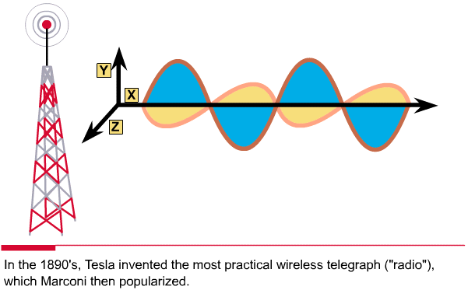
Kablosuz (Wireless) Haberleşme
Bilgi iletimi için hava veya boşluk’tan faydalanılır.
İletişim elektromanyetik dalgalar şeklinde bu ortamlar üzerinden gerçekleştirilir.

Slide 6
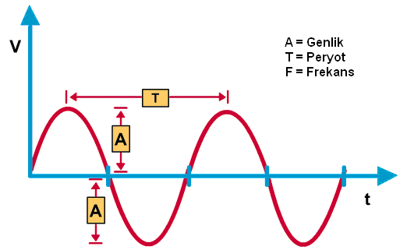
Analog Haberleşme
Bazı haberleşme dönüştürücüleri, orijinal bilgi enerjisinin ani değişimlerini doğrudan takip eden elektronik sinyaller üretirler. Bu tip sinyallere “Analog Sinyal” adı verilir.
Örneğin, bir mikrofon kendisine uygulana ses enerjisinin değişimini takip eden bir elektronik sinyal üretir.
Analog sinyaller kullanılarak yapılan haberleşmeye “Analog Haberleşme” adı verilir.

Slide 7
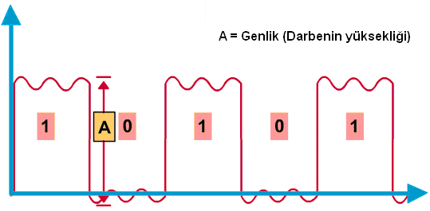
Sayısal (Dijital) Haberleşme
Bazı sistemlerde dönüştürücü, sistemin her iki ucundaki insanlar veya makineler tarafından anlaşılan ve önceden belirlenmiş kod darbeleri veya değimleri şeklinde elektronik sinyaller üretir. Bu tip sinyallere “Dijital Sinyal” adı verilir.
Örneğin Network Sistemleri arasındaki haberleşmede kullanılan sinyalizasyon verilebilir.
Dijital sinyaller kullanılarak yapılan haberleşmeye “Dijital Haberleşme” adı verilir.

Slide 8
Dijital İletimin Avantajları
Dijital Teknoloji kullanır. Bu nedenle geniş ölçekli entegrasyon ve yarı iletkenler sayesinde çok küçük maliyetli sistemlerin oluşturulabilmesine olanak sağlanır.
Analog iletimde bir sinyal yükseltildiğinde gürültü de onunla birlikte yükselir. Sinyal birçok yükseltme istasyonundan geçtikçe gürültü birikir. Bununla birlikte dijital iletimde her yineleyici istasyonu darbeleri yeniden üretir. Böylece temiz (gürültüsüz) darbeler oluşturulur ve yeni bir temizleme işleminin yer aldığı bir sonraki yineleyiciye gönderilir sinyaller gürültülü bir ortamdan geçer fakat daha fazla bozulacağı yerde sürekli yeniden üretildiğinden gürültüden etkilenmez.
Dijital teknoloji ile çoğullama işlemi daha rahat olduğundan iletim kapasitelerinin verimli şekilde kullanılması sağlanır.
Şifreleme ve kodlama tekniklerinin dijital sinyallere uygulanması daha kolaydır.

Slide 9
Haberleşmedeki Kısıtlamalar
Herhangi bir haberleşme sisteminde amaç, kaynaktaki bilgi işaretini alıcı uçta olduğu gibi geri elde etmektir.
Ancak, bu amaca genellikle erişilemez. Bir başka deyişle, gönderilmiş olan bilgi, bazı kısıtlamalar nedeniyle, olduğu gibi geri elde edilemez.
Bu kısıtlamalar bazı kaçınılmaz doğa olayları yada iletişim tasarımını yapan kişilerden kaynaklanır.
O halde, alıcı tarafta bilgiyi aslına olabildiğince yakın bir biçimde elde etmek daha gerçekçi ve uygulanabilir bir yaklaşım olur.
Bu nedenle birçok uygulamada, asıl bilgi işaretinden bazı sapmalara hoşgörü gösterilir.
Bir haberleşme sistemindeki ana kısıtlamalar aşağıdaki başlıklarda toplanabilir;
  Gürültü ve Girişim
  Bant genişliği
  Sinyal Gücü

Slide 10
Gürültü ve Girişim
Modüle edilmiş bir işaret, iletim ortamında istenmeyen bozulmalara uğrar.
Bu bozulmaların nedenleri; elektrik fırtınaları, şimşek, yıldırım gibi atmosfer olayları olabileceği gibi, elektrik aygıtları yada başka işaretler nedeniyle oluşan girişim gibi insan yapısı kaynaklar da olabilir.
Bozulmaların başka bir kaynağı da haberleşme sisteminin kendi içinde ürettiği gürültüdür.
Gürültü düzeyi, kullanılan modülasyon türüne bağlıdır.
Gürültü etkisinin az olduğu modülasyon türlerinde genellikle daha çok bant genişliği kullanılır.
Her iletişim hattının belirli bir gürültü düzeyi vardır. Gürültü ve nedenleri kendi içinde 4 ana başlıkta ele alınabilir:
  Termal sıcaklığa ait gürültü (Thermal Noise).
  Modülasyonlar arası gürültü (İntermodulation Noise).
  Çapraz konuşma (Crosstalk).
  Uyarım gürültüsü (Impulse Noise).

Slide 11
Bant Genişliği
Haberleşme sistemleri için başka önemli bir sınırlama ise bant genişliği kısıtlaması olup bu kısıtlama uluslararası iletişim kuruluşlarınca belirlenir.
Gürültünün azaltılması için bant genişliğinin arttırılması, birbirleriyle çelişen iki kavramdır. Ancak, diğer kullanıcılar nedeniyle bant genişliği istenildiği gibi arttırılamaz.
Bu nedenle iyi bir iletişim sistemi, bu kısıtlamalar arasında kurulan dengenin sonucunda ortaya çıkar.
Bir kanal üzerinden gönderilebilecek maksimum bilgi miktarı “kanal sığası” olarak adlandırılır ve sistemin bant genişliğine bağlıdır. Belirli bir bant genişliği kaplayan bir işaret, bant genişliği daha dar olan bir sistemden geçerse bozulmaya uğrar.
Sistemin bant genişliği azaldıkça bozulma daha da artar. Bozulmanın artması sonucu bilginin güvenli bir şekilde iletilme hızı da azalır.
Sistemin bant genişliği, işaretin bant genişliğinden daha fazla ise bozulma olmaz. Bu nedenle herhangi bir işaretin bir sistemden bozulmaya uğramadan geçebilmesi için, sistemin bant genişliğinin sonsuz olması gerekir. Bunun ise pratikte gerçekleşmesi olanaksızdır.
Bilgi iletim hızının, işaretin frekansı ile ilişkili olduğu söylenebilir. Belli bir frekans değerinin üzerinde, haberleşme sistemi içerisindeki elektriksel devreler, doğaları veya yapım unsurları nedeniyle işaretteki anlık değişimleri takip edemezler.
Bu nedenle gönderilen işaretin alıcıda tekrar doğru bir şekilde elde edilebilmesi için bilgi iletim hızına bir üst sınır konmalıdır (konulur).

Slide 12
Sinyal Gücü
Yukarıda açıklananlar dışında bilgi iletim hızını etkileyen başka bir etken daha vardır ve bu etken işaret gücüdür (yada S/N işaret-gürültü oranıdır).
Bu etken şu biçimde açıklanabilir. Sistem bant genişliği değiştirilmeden, işaret gücü arttırılarak bilgi iletin hızı arttırılabilir.
Ancak uygulama açısından ve ekonomik nedenlerle, işaret gücünü istenildiği kadar arttırmak olanaksızdır.
O halde, sistem bant genişliği yada işaret gücü arttırılarak bilgi iletim hızı arttırılabilir.
Ancak bu nicelikler yukarıda söz edilen nedenlerden dolayı rasgele arttırılamaz.
Önemli olan; bu birbiriyle çelişen etmenlere en iyi (yada iyi) ve ekonomik şekilde bir yaklaşım (çözüm) ortaya koymaktır.

Slide 13
Çoğullama
Herhangi bir iletim hattının, verilen bir zaman aralığında maksimum bir bant genişliği vardır.
Bir elektriksel iletişim hattı sadece iki uç arasındaki konuşmayı iletmek üzere ayrıldığı zaman önemli bir israf yapılmış olunur ve bu nedenle sistem verimi düşük olacaktır.
Bu noktada sistemi daha verimli kullanabilmek amacıyla çoğullama (multiplexing) yapılır.
Çoğullama, bir hat üzerinden birden fazla bilginin simültane yada sırayla iletilmesi olayıdır. İletim hattı “kanal” adı verilen sanal tünellere bölünür.
Çoğullama işlemi genelde iki şekilde yapılır;
  Frekans Bölmeli Çoğullama ( FDM)
  Zaman Bölmeli Çoğullama (TDM)

Slide 14
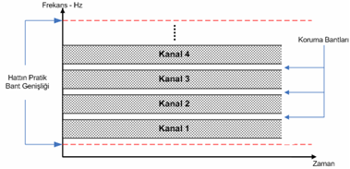
Frekans Bölmeli Çoğullama (FDM)
Bu yöntem daha çok analog işaretlerin çoğullanmasında kullanır.
Bu yöntemde iletim hattı bant genişliği çok sayıda frekans aralıklarına bölünür.
Diğer bir deyişle her iletişim kanalına mevcut hat bant genişliğinin bir bölgesi ayrılır ve bütün zamanlarda ayrılan bu bant genişliği kullanılır.
Kanal kapasiteleri uygulamaya göre değişkendir.
Karışmayı önlemek için kanallar, önlem amaçlı koruyucu bantlar ile birbirlerinden ayırt edilir.
En iyi bilinen örneği kablolu TV sistemleridir.

Slide 15
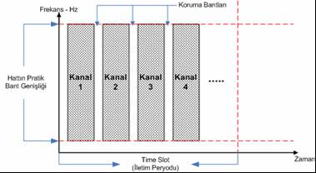
Zaman Bölmeli Çoğullama (TDM)
Bu yöntemde, her kanala, düzenli zaman aralıklarında (time slotlarda) hat bant genişliğinin tamamı ayrılır.
Senkron TDM : Bu yöntemde periyodik olarak her bir kullanıcı bant genişliğinin tamamını kısa bir zaman aralığı içerisinde kullanır (Round Robin yöntemi kullanılarak). Senkron TDM’de bir çerçevenin içerisindeki pek çok zaman aralığı boşa harcanır.
İstatistiksel TDM : İstatistiksel TDM asenkron veya akıllı TDM olarak da bilinir. İstatistiksel TDM zaman aralıklarını isteğe göre dinamik olarak ayırır. İstatistiksel TDM veriyi göndermeden önce tüm bellekleri tarar, çerçeve dolana dek verileri toplar ve çerçeveyi gönderir.

Slide 16
TDM’in FDM’e göre üstünlükleri
Kanal kapasitesi daha yüksektir.
Gürültü oranı daha düşüktür.
Güvenilirliği daha yüksektir.
Fiziki boyutları daha küçüktür.
Maliyeti daha düşüktür.
İşletme kolaylığı sağlar.

Slide 17
Modülasyon
Bir bilgi sinyalinin, yayılım ortamında iletilebilmesi için ortam içinde rahatlıkla hareket edebilen başka bir taşıyıcı sinyal üzerine aktarılması olayına “modülasyon” adı verilir.
Genelde orijinal sinyal taşıyıcının genlik, faz veya frekansına modüle edilir.
Modülasyon işlemi sınıflandırılırken, iki farklı bakış açışı kullanılabilir. Bunlar modülasyonda kullanılan taşıcı dalga ve bunu modüle eden bilgi sinyalidir.

Slide 18
Sürekli Dalga (Analog) Modülasyonu
Sürekli dalga modülasyon tipinde taşıyıcı olarak, belirli bir frekansta sinüzoidal bir dalga kullanılır.
Sürekli dalga modülasyonu özellikle, konuşma, müzik veya resim gibi zamanın sürekli bir fonksiyonu olarak değişen analog işaretlerin iletimi için uygun olmaktadır ve kullanılmaktadır.

Slide 19
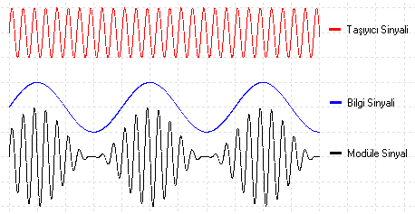
Genlik Modülasyonu (AM)
Kullanılan en eski modülasyondur.
Taşıyıcının genliği bilgi sinyaline uygun olarak değiştirilir.
Genellikle taşıyıcı, kararlı bir sinüsoidal sinyaldir.
Modüle edilmiş sinyal için şu eşitlik kullanılabilir:

Slide 20
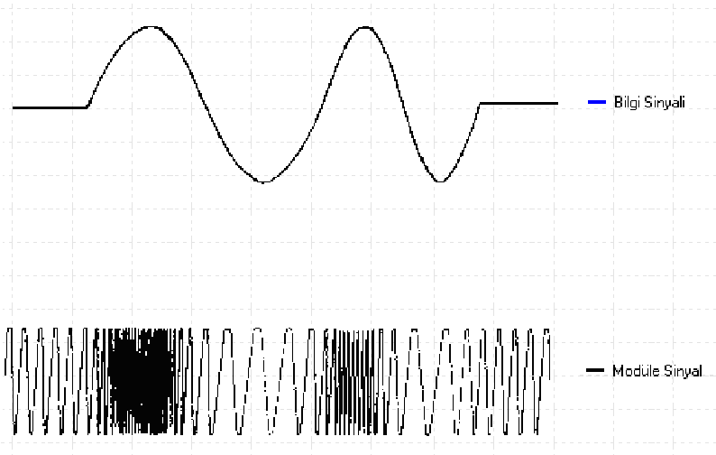
Frekans Modülasyonu (FM)
İlk olarak 1920 lerde ortaya çıkmış ve matematiksel analizi ise ilk olara Bell Telefon Laboratuarları’nda çalışan ünlü matematikçi John R. Carson tarafından gerçekleştirilmiştir.
Taşıyıcının frekansı bilgi sinyalinin genliğine orantılı olarak modüle edilir.
Modüle edilmiş sinyal aşağıdaki gibi ifade edilir;

Slide 21
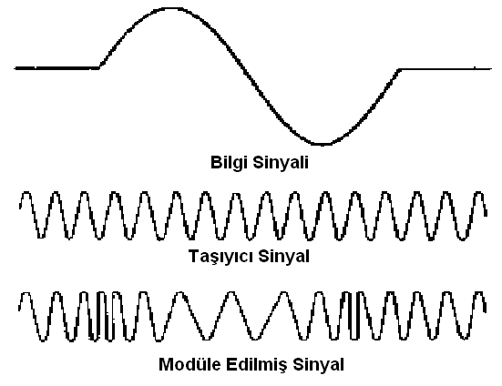
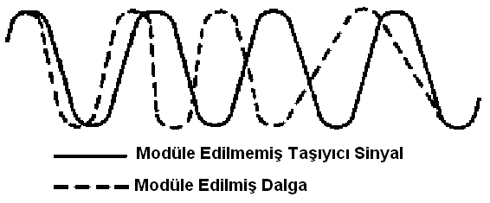
Faz Modülasyonu (PM)
FM’e çok benzediği için çoğunlukla “Dolaylı (indirect) FM” olarakta bilinir.
Taşıyıcı sinyalin faz açısı bilgi sinyaline uygun olarak modüle edilir.
Modüle edilmiş sinyal aşağıdaki gibi ifade edilir;

Slide 22
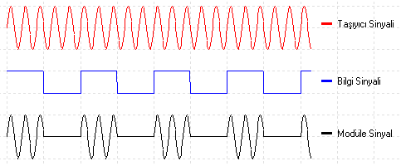
ASK (Amplitude Shift Keying)
Bilgi sinyalindeki ikilik 0 ve 1 ler taşıyıcının genliğine aktarılır.

Slide 23
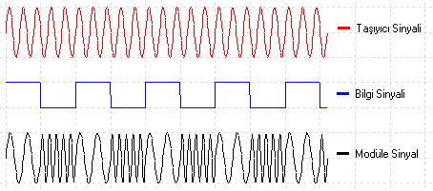
FSK (Frequency Shift Keying)
Bilgi sinyalindeki lojik 0 ve 1 ler taşıyıcının frekansına aktarılır.

Slide 24
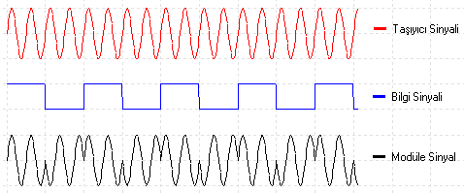
PSK (Phase Shift Keying)
Bilgi sinyalindeki lojik 0 ve 1 ler taşıyıcının fazına aktarılır.

Slide 25
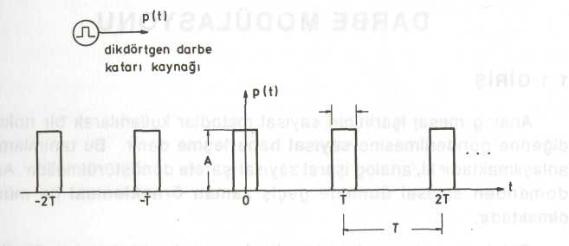
Darbe Modülasyonu (PM)
Taşıyıcı sürekli bir sinyal olmayıp darbeli bir kare dalgaya benzer.
En büyük özelliği bilginin temel bantta kalması ve daha yüksek bir frekanslı bir taşıyıcıya çevrilmemesidir.
Genellikle nicelemeli ve nicelemesiz olmak üzere iki kategoriye ayrılır.
Her iki kategoride de darbenin değiştirilebilen 3 parametrsi vardır: Darbenin uzunluğu, yüksekliği ve konumu.
Başka bir avantajı: sürekli (AM,FM,PM gibi) bir modülasyon ile birleştirildiğinde çok kanallı bir iletişim sistemi gerçekleştirilebilir.

Slide 26
Darbe Modülasyonu (PM)
Darbe modülasyonunda, taşıyıcının darbe katarı olması nedeniyle, sürekli dalga modülasyonuna göre üstünlükleri şöyle özetlenebilir:
  Darbe modülasyonunda iletilen güç yalnız kısa darbeler içinde yoğunlaşmıştır. Sürekli dalga modülasyonundaki gibi sürekli olarak dağılmamıştır.
  Darbeler arasındaki boşluklar, diğer mesajlara ait örneklerle doldurularak, tek bir haberleşme sistemi üzerinden birden fazla mesaj işaretinin iletilmesi sağlanabilir.
  İşlemler ayrık türden işaretlerle yapıldığı için, son yıllarda tümleşik devre teknolojisindeki büyük gelişmeler, sayısal haberleşme devrelerinin gerçekleşmesini kolaylaştırmıştır.
  Sayısal işaret işleme tekniklerindeki ilerlemeler, sayısal işaretlerin daha yaygın kullanılmasına neden olmuştur.
  Bazı darbe modülasyonlu sistemler gürültü ve diğer bozucu işaretler açısından sürekli dalga haberleşmesinden daha güvenilir bulunmaktadır.
Sürekli dalga modülasyonu ile darbe modülasyonu arasındaki bir diğer önemli bir fark da, modüle edilmemiş dalga katarının çok önemli miktarda alçak frekans bileşenleri hatta doğru akım bileşeni içermesidir. Bu nedenle, modüle edilmiş dalgaların belirli bir frekans bandına sahip kanallardan iletilebilmesi için ikinci bir modülasyon işlemine ihtiyaç duyulur. Bu yüksek frekanslı kanallarda bir sürekli dalga modülasyonu, örneğin FM kullanılabilir. Bir kablo üzerinden yapılan iletimde ise, daha farklı modülasyon yöntemleri kullanılır.
Darbe modülasyonunda değiştirilebilen 3 parametre vardır:
  Darbenin uzunluğu,
  Yüksekliği (genliği) ve
  Konumu
Darbe modülasyonu gerçekleştirilirken, ilk önemli adım; verilen bir mesaj işaretini ayrık örneklerden oluşan değerlere dönüştürme (örnekleme) işlemidir.
Notes:
Darbe modülasyonunda, taşıyıcının darbe katarı olması nedeniyle, sürekli dalga modülasyonuna göre üstünlükleri şöyle özetlenebilir:
Darbe modülasyonunda iletilen güç yalnız kısa darbeler içinde yoğunlaşmıştır. Sürekli dalga modülasyonundaki gibi sürekli olarak dağılmamıştır. Bu özellik tasarımcılara önemli kolaylıklar sağlamaktadır. Örneğin, yüksek güçlü mikrodalga tüpleri ve lazerler darbe biçiminde çalışmaya elverişli elemanlardır.
Darbeler arasındaki boşluklar, diğer mesajlara ait örneklerle doldurularak, tek bir haberleşme sistemi üzerinden birden fazla mesaj işaretinin iletilmesi sağlanabilir.
İşlemler ayrık türden işaretlerle yapıldığı için, son yıllarda tümleşik devre teknolojisindeki büyük gelişmeler, sayısal haberleşme devrelerinin gerçekleşmesini kolaylaştırmıştır.
Sayısal işaret işleme tekniklerindeki ilerlemeler, sayısal işaretlerin daha yaygın kullanılmasına neden olmuştur.
Bazı darbe modülasyonlu sistemler gürültü ve diğer bozucu işaretler açısından sürekli dalga haberleşmesinden daha güvenilir bulunmaktadır.
Sürekli dalga modülasyonu ile darbe modülasyonu arasındaki bir diğer önemli bir fark da, modüle edilmemiş dalga katarının çok önemli miktarda alçak frekans bileşenleri hatta doğru akım bileşeni içermesidir. Bu nedenle, modüle edilmiş dalgaların belirli bir frekans bandına sahip kanallardan iletilebilmesi için ikinci bir modülasyon işlemine ihtiyaç duyulur. Bu yüksek frekanslı kanallarda bir sürekli dalga modülasyonu, örneğin FM kullanılabilir. Bir kablo üzerinden yapılan iletimde ise, daha farklı modülasyon yöntemleri kullanılır.
Özellikle Darbe Modülasyonu tipinde, taşıyıcı sürekli bir sinyal olmayıp darbeli bir kare dalgaya benzer. En büyük özelliği bilginin temel bantta kalması ve daha yüksek bir frekanslı bir taşıyıcıya çevrilmemesidir. Genellikle nicelemeli ve nicelemesiz olmak üzere iki kategoriye ayrılır.
Her iki kategoride de darbenin değiştirilebilen 3 parametresi vardır:
Darbenin uzunluğu,
Yüksekliği (genliği) ve
Konumu
Darbe modülasyonu gerçekleştirilirken, ilk önemli adım, verilen bir mesaj işaretini ayrık örneklerden oluşan değerlere dönüştürme (örnekleme) işlemidir.

Slide 27
Örnekleme Teoremi
Bu teorem Shannon örnekleme teoremi veya Nyquist örnekleme teoremi olarak da adlandırılır.
Teorem temel olarak sınırlı bantlı bir x(t) analog işaretinin yeniden ve bozulmadan elde edilebilmesi için örnekleme işleminin nasıl olması gerektiğini açıklar.
Örnekleme teoremi; W frekansı ile bandı sınırlı bir x(t) işaretinden eşit T zaman aralıklarında alınan x(nT) örnek değerleri kullanılarak, işaretin tekrar ve bozulmasız olarak elde edilmesi için gerek ve yeter koşul
Bu koşul altında x(t) işareti
ifadesinden elde edilebilir.
Gerekenden daha düşük bir frekansla örnekleme yapılırsa bu durumda “katlanma” oluşur.

Slide 28
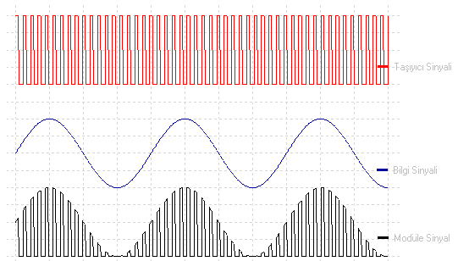
Darbe Genlik Modülasyonu (PAM)
Darbe Genlik Modülasyonunda analog bir sinyal kare dalga taşıyıcı sinyalin genliğine modüle edilir.
Çıkış, bilgi sinyali ile taşıyıcı sinyalin çarpımıdır.
Çıkış sinyali aşağıdaki gibi ifade edilebilir

Slide 29
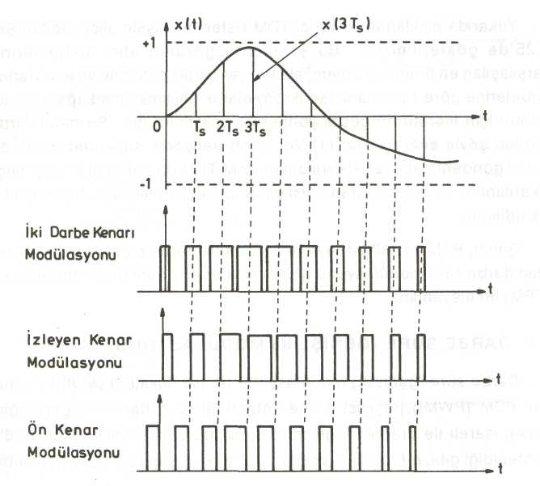
Darbe Süresi Modülasyonu (PDM)
Darbe Genişlik Modülasyonunda bilgi sinyali, taşıyıcı kare dalga sinyalin darbe genişliğine modüle edilir. Bilgi sinyalinin genliği ile orantılı taşıyıcı sinyalindeki kare dalgaların genişliği artar veya azalır.
Bir PDM de kare dalganın ön, arka veya her iki kenarı birden yer değiştirebilir.
Matematiksel olarak yandaki gibi ifade edilebilir.
Burada örnekleme süresi T=1/f_{s} ve m örneklenen sinyallerin (kanal) sayısıdır. K sistem sabiti ve τ ise darbenin genişliğidir.

Slide 30
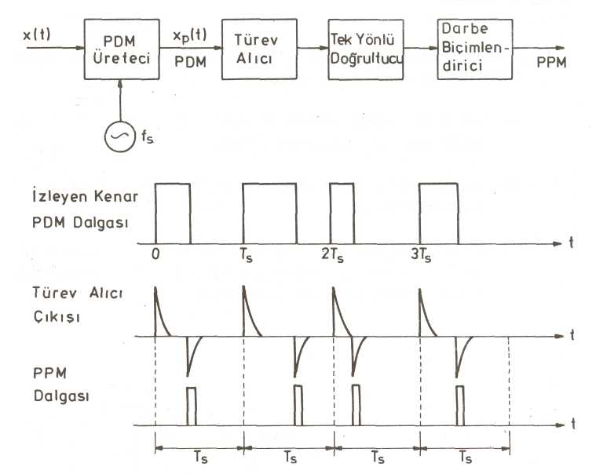
Darbe Konumu Modülasyonu (PPM)
PPM modülasyonu ve PDM modülasyonu biri birine çok yakın iki modülasyon türüdür.
Genellikle PPM dalgası, PDM modülasyonundan sonra ilave bir işlemle üretilir.
PPM genelde PDM dalgasından elde edilir.
PPM mesaj iletme bakımından PDM den daha üstündür.
Dolayısıyla, PPM’in düşük güçlerde çalışabilmesi, PDM’e göre en belirgin özelliğini ve üstünlüğünü oluşturmaktadır.
PPM, doğrusal olmayan bir modülasyon olması nedeniyle, PPM işaretinin frekans spektrumu son derece zordur.
PPM dalgası PDM dalgasına dönüştürülerek demodüle edilir.

Slide 31
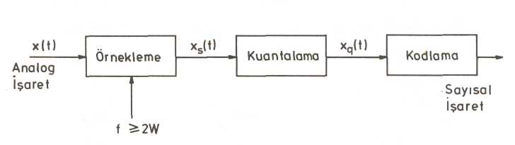
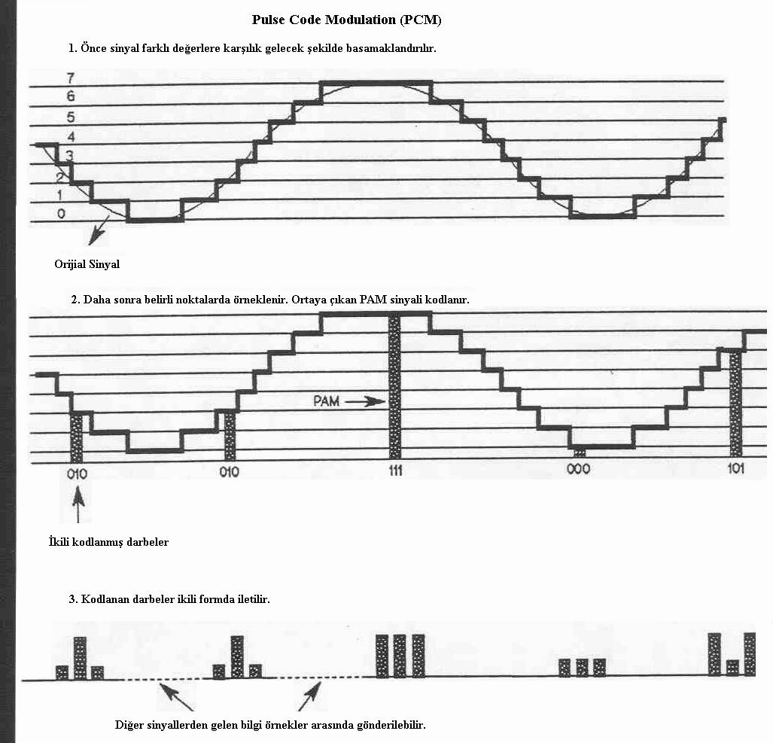
Darbe Kod Modülasyonu (PCM)
Sürekli sinyallerin yerine ayrık sinyal yerleştirme işlemine “Niceleme (quantizing)” adı verilir.
Darbe Kod Modülasyonu nicelemeli bir modülasyondur. Yani bilgi sinyalinin örneklenmiş değeri değil onun sayısal karşılığı kodlanır ve gönderilir.
Nicelenmiş sinyalin yerine onu belirten sayısal bir değer ifade eden sinyal kullanmaya “Kodlama” denir.

Slide 32
Kuantalama (Niceleme) (Quantizing)
Darbe genlik modülasyonunda örneklenmiş değerler belirli kuantalama seviyelerine yuvarlatılmadan iletilmektedir.
Ancak, bu işlem işaretin gürültüye olan bağışıklığı açısından bir yarar sağlamayacaktır.
Bunun yerine, işaret genliğini belirli kuanta seviyelerine yuvarlatmak ve her kuanta seviyesine uygun bir kod kelimesi karşı düşürmek daha uygun olmaktadır.
x(t) işaretinin maksimum ve minimum genlikleri Amax ile -Amax arasında değişiyorsa ve bu aralıkta değişen genlik değerleri Q=2^{n} adet eşit kuanta seviyesine bölünmek isteniyorsa, kuantalama aralığı veya adımı a=2A_{max}/2^{n}
Kuantalama dilim sayısı Q arttıkça kuantalama gürültüsü de azalacaktır. Buna karşılık bir örneği belirlemek için kullanılması gerekli bit sayısı da artacaktır.

Slide 33
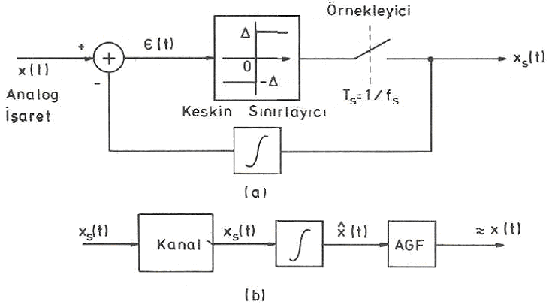
Delta Modülasyonu (DM - DPCM)
Görüntü işaretlerinde olduğu gibi uygulamada karşılaşılan bazı işaret türlerinde birbirine komşu örnekler arasında önemli ilişkiler vardır. Bu ilişkilerin büyük olması nedeniyle, bir örnek değerinin bilinmesi onu takip eden örnek değerlerinin de büyük olasılıkla belirlenebilmesini sağlar.
O halde, her örneğin değerini ayrı ayrı göndermek gerekmeyebilir.
Gerçek değerler yerine işaretteki değişimler (farklar) gönderilebilir. Böylece, her bir örnek için gönderilen bit sayısında büyük bir azalma sağlanabilir.
Bu yöntemde birbirini izleyen örnekler arasındaki genlik farklarının kodlanması öngörüldüğünden, elde edilen kodlama tekniğine diferansiyel PCM veya DPCM adı verilir.
DPCM’nin en basit şekli, iki örnek arasındaki farkın sadece pozitif veya negatif olduğu dikkate alınarak yapılan kodlamadır. Buna delta modülasyonu (DM) denir.
Diğer bir anlatımla delta modülasyonunda arda arda gelen iki işaret örneğinin genlik farkı bir bit ile kodlanır. Bu biçimde tanımlanan delta modülasyonuna “Doğrusal Delta Modülasyonu” adı verilir.
Çok hızlı değişen işaretler için, bu yöntem uygun değildir. Bunun nedeni DM’nin eğim izleme yeteneğinin sınırlı olmasıdır.
DM’nin eğim izleme yeteneği, sıkıştırma-genleştirme (companding) metotlarıyla artırılabilmektedir.
Notes:
Darbe Kod Modülasyonunda (PCM), x(t) analog mesaj işaretinden alınan örnekler belirli kuanta seviyelerine yuvarlatıldıktan sonra kodlanmaktadır.
Ancak görüntü işaretlerinde olduğu gibi uygulamada karşılaşılan bazı işaret türlerinde birbirine komşu örnekler arasında önemli ilişkiler vardır. Bu ilişkilerin büyük olması nedeniyle, bir örnek değerinin bilinmesi onu takip eden örnek değerlerinin de büyük olasılıkla belirlenebilmesini sağlar.
O halde, her örneğin değerini ayrı ayrı göndermek gerekmeyebilir.
Gerçek değerler yerine işaretteki değişimler (farklar) gönderilebilir. Böylece, her bir örnek için gönderilen bit sayısında büyük bir azalma sağlanabilir.
Bu yöntemde birbirini izleyen örnekler arasındaki genlik farklarının kodlanması öngörüldüğünden, elde edilen kodlama tekniğine diferansiyel PCM veya DPCM adı verilir.
DPCM’nin en basit şekli, iki örnek arasındaki farkın sadece pozitif veya negatif olduğu dikkate alınarak yapılan kodlamadır. Buna delta modülasyonu (DM) denir.
Diğer bir anlatımla delta modülasyonunda arda arda gelen iki işaret örneğinin genlik farkı bir bit ile kodlanır. Bu biçimde tanımlanan delta modülasyonuna “Doğrusal Delta Modülasyonu” adı verilir.
Çok hızlı değişen işaretler için, bu yöntem uygun değildir. Bunun nedeni DM’nin eğim izleme yeteneğinin sınırlı olmasıdır.
DM’nin eğim izleme yeteneği, sıkıştırma-genleştirme (companding) metotlarıyla artırılabilmektedir.

Slide 34
Adaptif Delta Modülasyonu (ADM)
Delta modülasyonun uygulamadaki kolaylıkları yanında bazı eksiklikleri de vardır.
Örneğin, doğrusal delta modülasyonundaki sabit basamak boyu (Δ), eğim sınırlaması, başlama süresi ve boşta çalışma gürültüsü bu olumsuzluklardan bazılarıdır.
Örnekleme hızı, fs, sabit tutulursa eğim sınırlamasını önlemek için Δ‘yı büyültmek gerekir. Ancak bu durumda kuantalama gürültüsü de boşta çalışma gürültüsüyle birlikte artacaktır. Δ küçük tutulduğunda ise, eğim sınırlamasını önlemek için örnekleme frekansını artırmak gerekir, fs’in artırılması da delta modülasyonlu işaretin iletim bant genişliğinin artmasına neden olmaktadır.
Yukarıda açıklanan sorunlara bir çözüm olarak basamak boyu Δ‘nın genliği, x(t)-xˆ(t)’nin farkına bağlı olarak değiştirilir. Böylece, örnekleme frekansını artırmadan xˆ(t)’nin mesaj işareti x(t)’yi daha yakından izlenmesi sağlanabilir.
x(t)-xˆ(t) küçüldüğünde Δ da küçüleceği için boşta çalışma gürültüsü azalacaktır.
x(t)-xˆ(t) büyürken de Δ büyüyeceğinden eğim sınırlaması önlenmiş olacaktır.
Δ Basamak boyunun değişken olduğu bu modülasyon yöntemine “Adaptif Delta Modülasyonu (Adaptive Delta Modulation – ADM)” adı verilir.

Slide 35
.: TEŞEKKÜRLER :.
Oğuz Ata
oguzata@gmail.com

